Slide 1



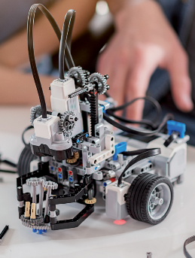

เทคโนโลยี (วิทยาการคำนวณ)
๕
ชั้นประถมศึกษาปีที่

Slide 2

การค้นหาข้อมูล
แผนผังหัวข้อหน่วยการเรียนรู้
3
เครือข่ายคอมพิวเตอร์
การค้นหาข้อมูล
การค้นหา
ข้อมูล
การติดต่อสื่อสาร
ผ่านสังคมออนไลน์
การติดต่อสื่อสาร
ผ่านอินเทอร์เน็ต
การส่งจดหมาย
อิเล็กทรอนิกส์

Slide 3



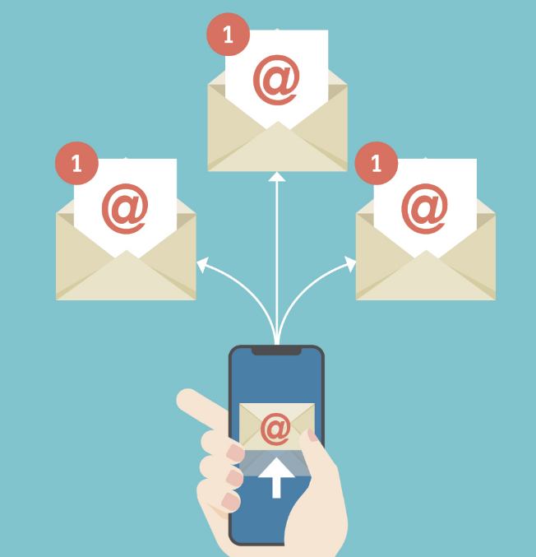

เครือข่ายคอมพิวเตอร์
การค้นหาข้อมูล
การส่งจดหมายอิเล็กทรอนิกส์
การติดต่อสื่อสารผ่านอินเทอร์เน็ต

Slide 4


เครือข่ายคอมพิวเตอร์
อุปกรณ์เทคโนโลยีสารสนเทศเป็นอุปกรณ์ที่นำมาใช้ประโยชน์
ในการแก้ปัญหาต่าง ๆ ได้มากมาย โดยเฉพาะเครื่องคอมพิวเตอร์ที่สามารถใช้พิมพ์เอกสาร ตกแต่งภาพ วาดภาพ สร้างงานการนำเสนอ และการใช้คอมพิวเตอร์ในการติดต่อสื่อสารต่าง ๆ
การใช้คอมพิวเตอร์ค้นหาข้อมูลเป็นสิ่งที่มีประโยชน์ต่อการเรียน
อย่างมาก เพราะนักเรียนจำเป็นต้องใช้ข้อมูลเพื่อเสริมสร้างความรู้
ความเข้าใจในเรื่องต่าง ๆ ของบทเรียน การค้นหาข้อมูลด้วย
เครื่องคอมพิวเตอร์ทำได้หลายรูปแบบ เช่น ค้นหาข้อมูลในเครื่องคอมพิวเตอร์ที่กำลังใช้งาน ค้นหาข้อมูลจากเครือข่ายคอมพิวเตอร์
หรืออินเทอร์เน็ต
เครือข่ายคอมพิวเตอร์ที่นักเรียนรู้จักหรือเคยใช้งานมีอะไรบ้าง
คำถามสำคัญ

Slide 5
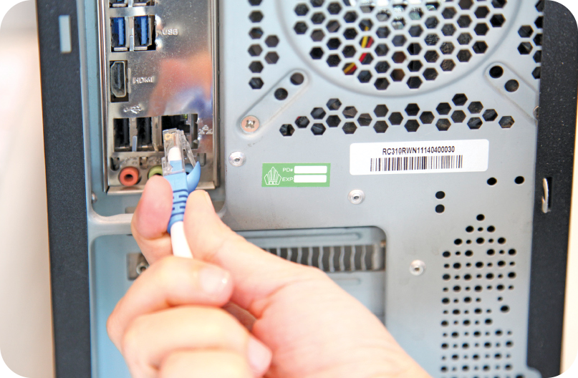
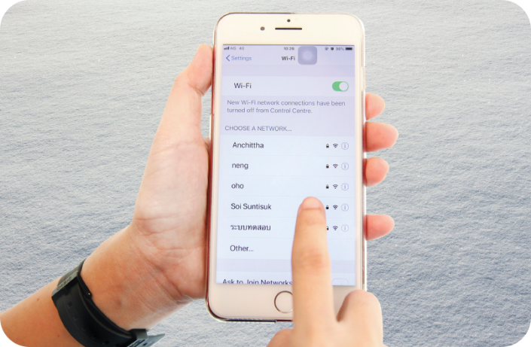
ในยุคแรก ๆ คอมพิวเตอร์จะเป็นเครื่องที่ใช้งานแยกส่วน
จากอุปกรณ์อื่น ๆ และไม่สามารถสื่อสารกันได้ แต่ในปัจจุบัน
คอมพิวเตอร์สามารถสื่อสารกันได้ โดยผ่านอุปกรณ์ต่าง ๆ
ถ้าผู้ใช้งานต้องการใช้ข้อมูลร่วมกัน สามารถทำได้ง่ายขึ้น
โดยนำคอมพิวเตอร์มาสื่อสารกันเป็นเครือข่าย ซึ่งมีทั้งเครือข่าย
ขนาดเล็กที่คอมพิวเตอร์เชื่อมต่อกันเพียงไม่กี่เครื่อง จนปัจจุบัน
คอมพิวเตอร์สามารถเชื่อมต่อกันเป็นเครือข่ายขนาดใหญ่ได้ทั่วโลก
เรียกว่า อินเทอร์เน็ต
คำว่า อินเทอร์เน็ต (Internet) มาจากคำ 2 คำ คือ คำว่า inter
และคำว่า net คำว่า inter หมายถึง ระหว่าง และ net มาจากคำว่า
network หรือเครือข่าย ดังนั้นคำว่า อินเทอร์เน็ต จึงหมายถึง
การเชื่อมต่อกันระหว่างเครือข่ายโดยเชื่อมโยงภายใต้มาตรฐานเดียวกัน
เพื่อให้สื่อสารกันได้
การเชื่อมต่ออินเทอร์เน็ตสามารถทำได้หลายวิธี ใช้อุปกรณ์
ได้หลายชนิด มีทั้งชนิดใช้สายสัญญาณ และไม่ต้องใช้สายสัญญาณ
การเชื่อมต่ออินเทอร์เน็ตโดยใช้สาย
การเชื่อมต่ออินเทอร์เน็ตแบบไม่ใช้สาย

Slide 6








เมื่อคอมพิวเตอร์เชื่อมต่อกันเป็นเครือข่ายขนาดใหญ่
การติดต่อสื่อสารต่าง ๆ ทำได้สะดวกขึ้น มีบริการต่าง ๆ
บนอินเทอร์เน็ตมากมาย ทำให้เราใช้ประโยชน์จากอินเทอร์เน็ต
ในด้านต่าง ๆ เช่น
7 ประโยชน์
จากการใช้อินเทอร์เน็ต
1. ใช้เป็นแหล่งค้นคว้าข้อมูล สามารถค้นหาข้อมูล
ที่เราต้องการได้มากมาย
5. ใช้เป็นแหล่งบันเทิง สามารถดูภาพยนตร์
ฟังเพลง อ่านหนังสือ และเล่นเกมได้
2. ใช้เป็นแหล่งเรียนรู้ผ่านเครือข่ายคอมพิวเตอร์
3. ใช้ติดต่อสื่อสารโดยการพิมพ์ข้อความ ภาพ
เสียง หรือไฟล์ข้อมูล
6. ใช้สั่งซื้อสินค้าหรือบริการต่างๆ ผ่านระบบ
อินเทอร์เน็ต
4. ใช้เผยแพร่ผลงานของตนเองได้
7. ใช้สื่อสารแลกเปลี่ยนความรู้

Slide 7
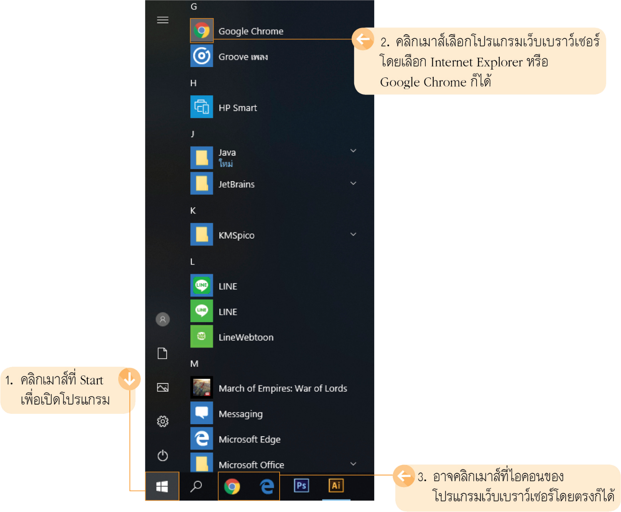

การค้นหาข้อมูล
โปรแกรมสำหรับเปิดเข้าใช้งานอินเทอร์เน็ต
เรียกว่า เว็บเบราว์เซอร์ เช่น Internet Explorer
หรือ Google Chrome หากเลือกใช้โปรแกรม
Internet Explorer คลิกเมาส์ที่ปุ่ม แล้ว
เลือกโปรแกรม Internet Explorer หรือคลิกเมาส์
ที่ไอคอนของโปรแกรมโดยตรง หรืออาจเลือกใช้
โปรแกรม Google Chrome ก็ได้เช่นกัน
นักเรียนจะค้นหาข้อมูลที่ต้องการอย่างไร
ให้สะดวกและรวดเร็ว
คำถามสำคัญ

Slide 8
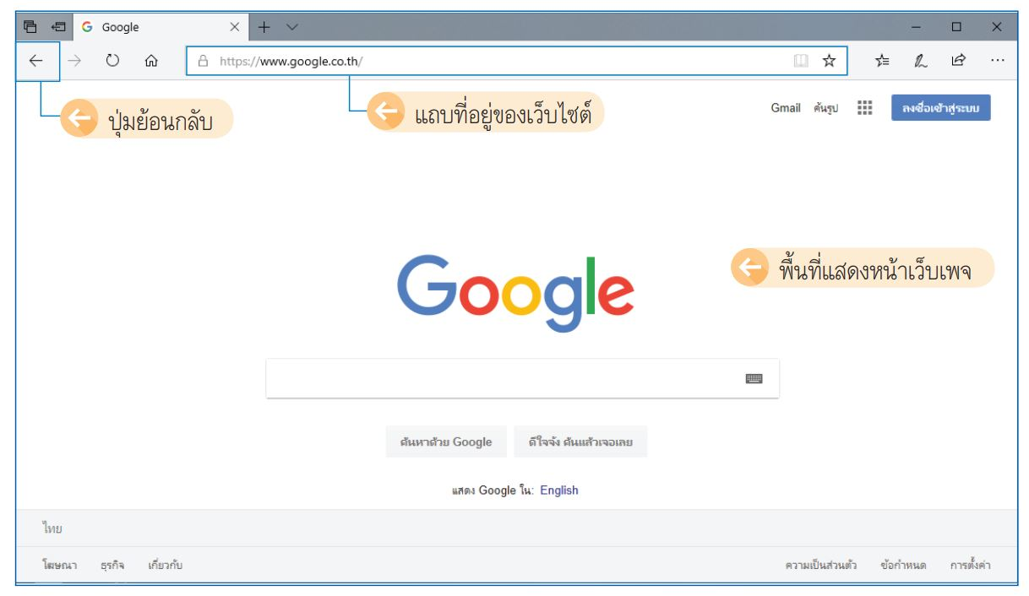
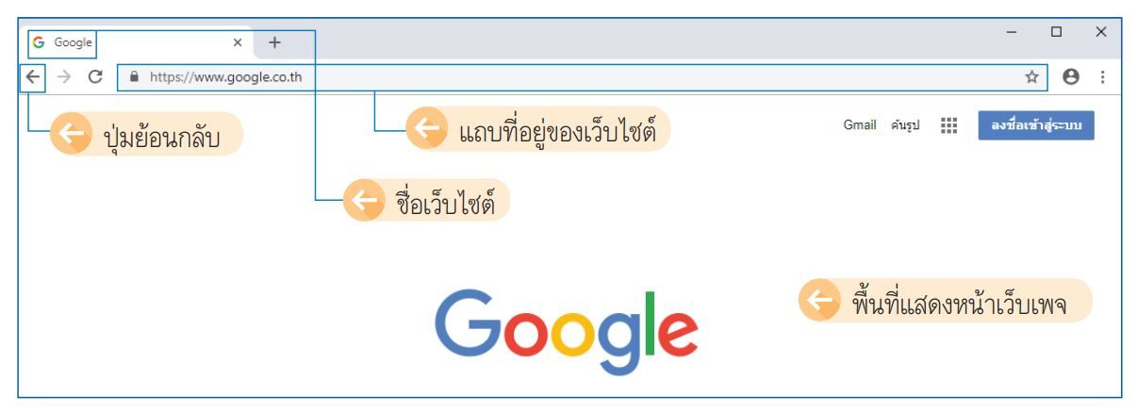
ทดลองป้อนชื่อเว็บไซต์เข้าไปในแถบที่อยู่ชื่อเว็บไซต์ เช่น https://www.google.co.th
แล้วกดคีย์ Enter โปรแกรมจะแสดงหน้าต่างโปรแกรม ดังภาพ
ด้านซ้ายคือเปิดด้วย Internet Explorer
และด้านขวาคือ เปิดด้วย Google Chrome
โปรแกรม Internet Explorer
โปรแกรม Google Chrome

Slide 9
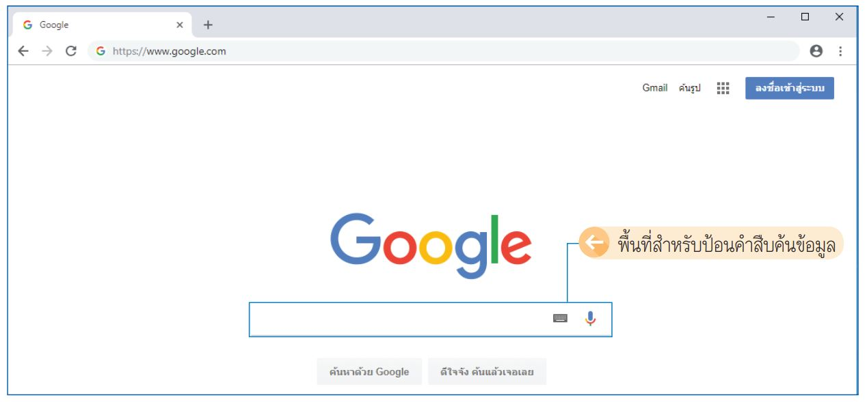
การค้นหาข้อมูลที่สนใจทางอินเทอร์เน็ตเราจะต้องป้อนที่อยู่ของเว็บไซต์ลงไปในโปรแกรม
เว็บเบราว์เซอร์ แต่ถ้าไม่ทราบชื่อหรือที่อยู่ของเว็บไซต์ สามารถนำเว็บไซต์สืบค้นข้อมูลมาใช้งานได้ เว็บไซต์สืบค้นข้อมูลที่ได้รับความนิยมคือ www.google.co.th
เว็บไซต์หรือเครื่องมือที่ใช้สืบค้นข้อมูลทางอินเทอร์เน็ต เรียกว่า search engine เครื่องมือนี้
สามารถใช้ค้นหาข้อมูลได้มากมาย เมื่อเปิดเว็บไซต์ www.google.com ขึ้นมา หน้าจอของเว็บไซต์
จะปรากฏ ดังภาพ
เว็บไซต์ www.google.com เป็นเครื่องมือที่นิยมใช้กันทั่วโลก ถ้าเราอยู่ในประเทศไทยแล้วเปิดเครื่องมือนี้ขึ้นมา โปรแกรมเว็บเบราว์เซอร์จะไปที่ www.google.co.th
ซึ่งเป็นเว็บไซต์ที่มีคำสั่งต่าง ๆ เป็นภาษาไทย ในการใช้งาน
เพียงป้อนข้อความหรือคำที่ต้องการค้นลงไปในพื้นที่
สำหรับป้อนคำสืบค้นข้อมูลก็จะมีข้อมูลปรากฏให้เห็น

Slide 10
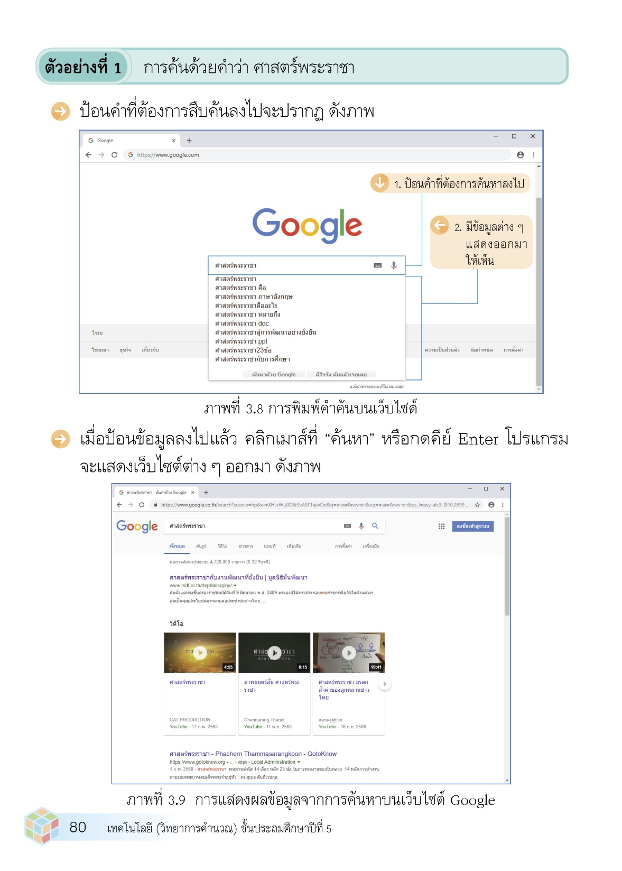
ตัวอย่าง
การค้นด้วยคำว่า ศาสตร์พระราชา
เมื่อป้อนข้อมูลลงไปแล้ว คลิกเมาส์ที่ “ค้นหา”
หรือกดคีย์ Enter โปรแกรมจะแสดงเว็บไซต์ต่าง ๆ
ออกมา ดังภาพ
ป้อนคำที่ต้องการสืบค้นลงไปจะปรากฏ ดังภาพ

Slide 11
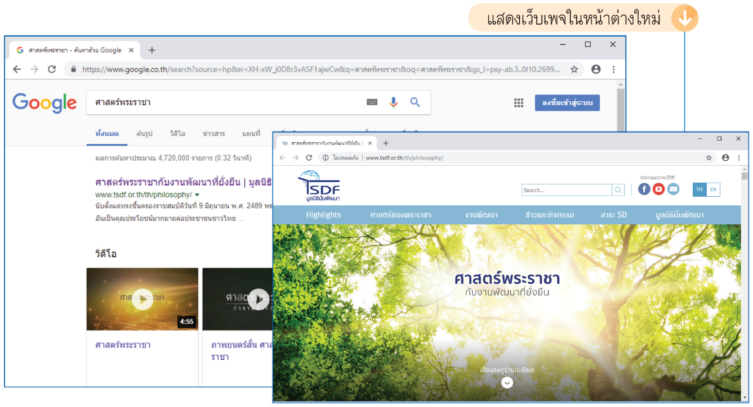
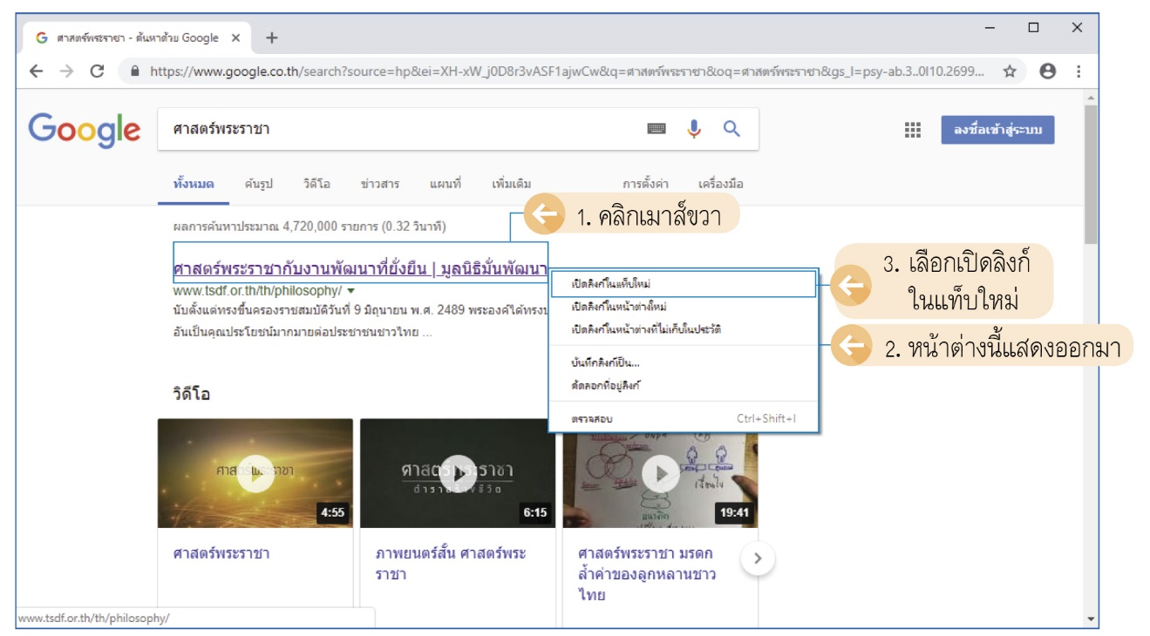
ตัวอย่าง
การค้นด้วยคำว่า ศาสตร์พระราชา (ต่อ)
ข้อมูลต่าง ๆ ที่สืบค้นได้มีอยู่มากมาย หากเราสนใจข้อมูลใดสามารถเลือกลิงก์ (link) ที่แสดงออกมาได้ โดยสามารถเปิดไปยังหน้าเว็บเพจหรือหน้าเว็บไซต์ใหม่ได้ทันที แต่ถ้าต้องการเปิดในแท็บใหม่ ให้คลิกเมาส์ขวา ลิงก์ที่ต้องการ โปรแกรม
จะแสดงเมนูให้เลือก ดังภาพ
เราสามารถเลือกได้ เช่น เปิดหน้าเว็บเพจขึ้นมาเป็นแท็บใหม่ หรือเปิดขึ้นมาเป็นหน้าต่างใหม่ ดังภาพ

Slide 12
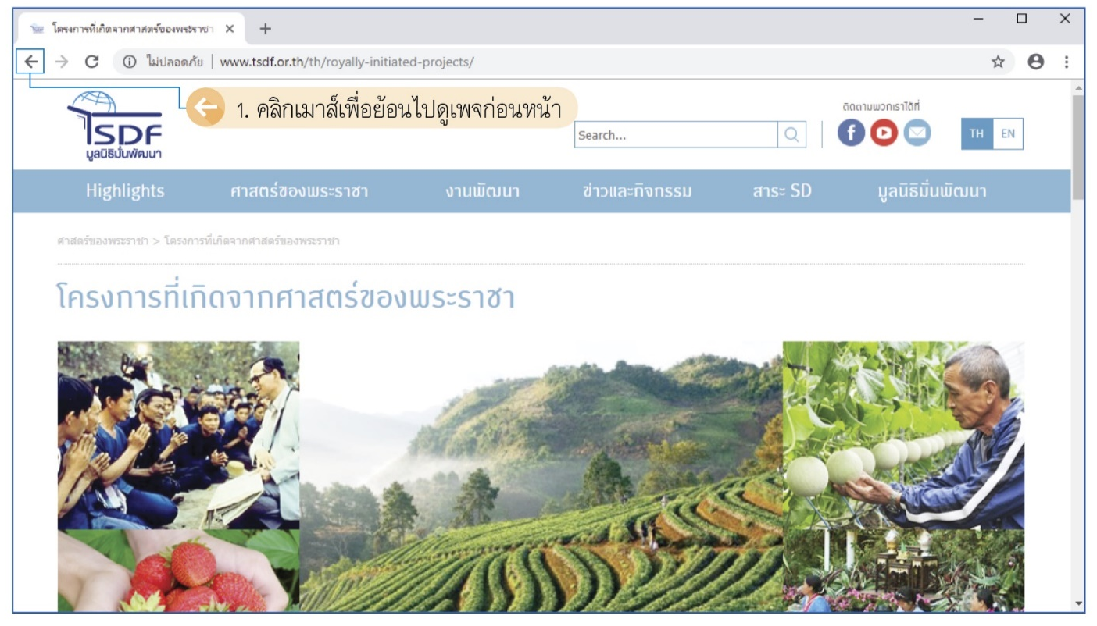


ตัวอย่าง
การค้นด้วยคำว่า ศาสตร์พระราชา (ต่อ)
เมื่อได้ข้อมูลที่สนใจแล้ว หรือกำลังศึกษา
ในหน้าเพจต่าง ๆ ที่สนใจ ถ้าต้องการย้อนกลับไปยังหน้าก่อนหน้า สามารถทำได้โดยคลิกเมาส์ที่ปุ่ม ย้อนกลับ ดังภาพ
การค้นหาข้อมูลจะใช้คําที่เราป้อนเข้าไปแล้วระบบจะหาข้อมูลที่เกี่ยวข้องกับคํานั้น
ถ้าหากใช้คําที่มีความหมายกว้างมากไป ข้อมูลที่ได้อาจจะเป็นข้อมูลที่มีความหมายกว้าง ๆ ดังนั้นควรใช้คําที่ตรงประเด็น กระชับ ซึ่งจะทําให้ได้ผลลัพธ์จากการค้นที่รวดเร็ว และ
ตรงตามความต้องการ

Slide 13
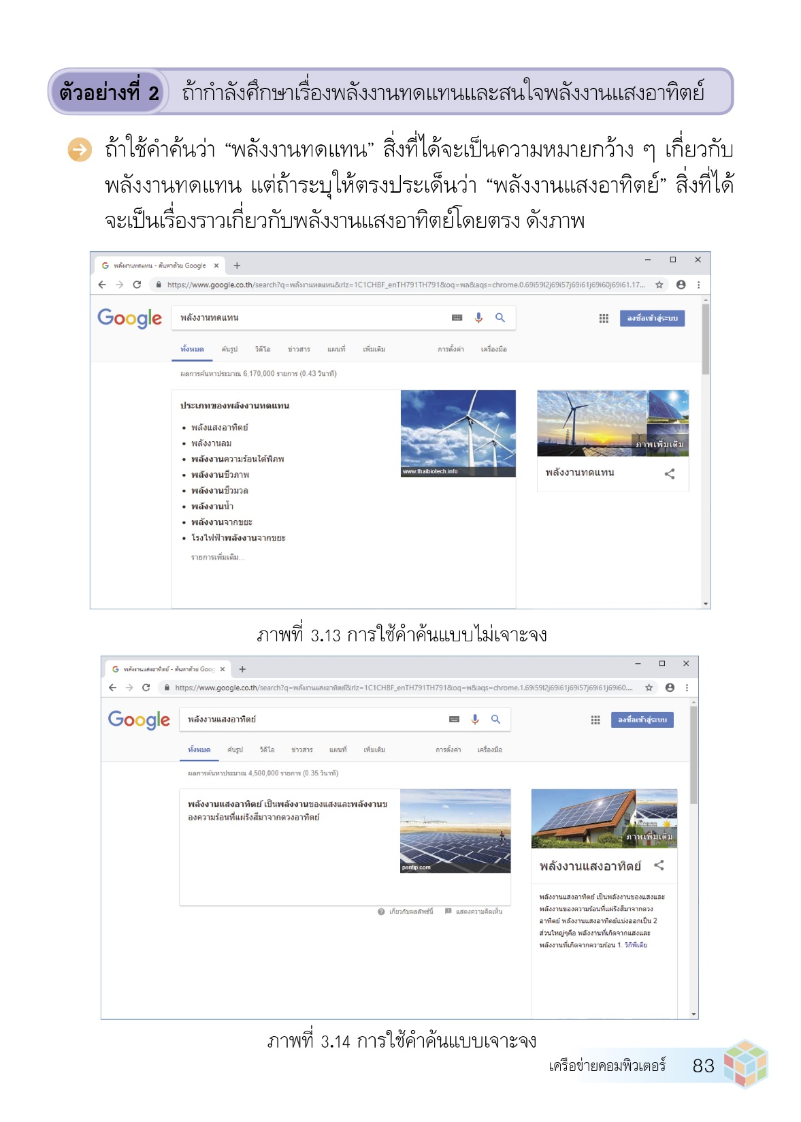
ตัวอย่าง
ถ้ากำลังศึกษาเรื่องพลังงานทดแทนและสนใจพลังงานแสงอาทิตย์
ถ้าใช้คำค้นว่า “พลังงานทดแทน” สิ่งที่ได้จะเป็นความหมายกว้าง ๆ เกี่ยวกับพลังงานทดแทน แต่ถ้าระบุให้ตรงประเด็นว่า “พลังงานแสงอาทิตย์” สิ่งที่ได้จะเป็นเรื่องราวเกี่ยวกับพลังงานแสงอาทิตย์โดยตรง ดังภาพ
การใช้คำค้นแบบไม่เจาะจง
การใช้คำค้นแบบเจาะจง

Slide 14
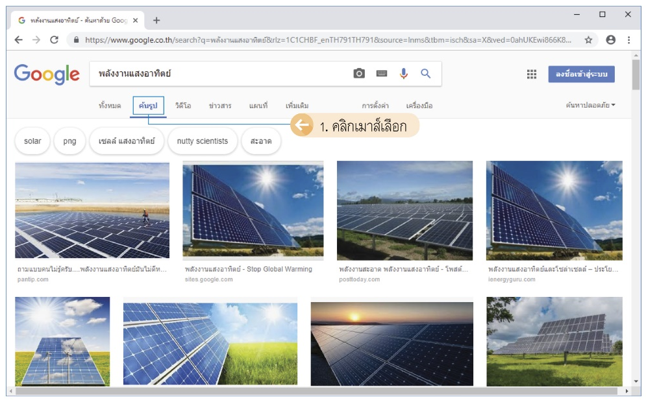
ตัวอย่าง
ถ้ากำลังศึกษาเรื่องพลังงานทดแทนและสนใจพลังงานแสงอาทิตย์ (ต่อ)
ถ้าต้องการค้นหาเฉพาะภาพ สามารถค้นหาได้เช่นกัน โดยพิมพ์คำหรือข้อความ
ที่ต้องการค้นหาแล้วคลิกเมาส์เลือก ค้นรูป สิ่งที่ได้จะปรากฏภาพที่เกี่ยวข้องขึ้นมา
ดังภาพ

Slide 15
0
3.1
กิจกรรมที่ เรียนรู้บนอินเทอร์เน็ต
วัตถุประสงค์ ประยุกต์ใช้การค้นหาข้อมูลกับเรื่องราวที่น่าสนใจ
วัสดุอุปกรณ์ คอมพิวเตอร์ 1 เครื่อง
วิธีปฏิบัติ
นักเรียนค้นหาข้อมูลและภาพเกี่ยวกับธงชาติไทย โดยใช้คำค้นหาว่า “ธงชาติไทย”
นักเรียนค้นหาข้อมูลแล้วตอบคำถามต่อไปนี้
  ประเทศไทยมีธงชาติใช้มาแล้วกี่รูปแบบ แต่ละรูปแบบมีลักษณะอย่างไร
  ธงชาติไทยแต่ละรูปแบบใช้ในช่วง พ.ศ. ใด
ธงชาติไทยในปัจจุบันมีลักษณะของสีเป็นอย่างไร
นักเรียนพิจารณาข้อมูลแล้วตอบคำถาม ดังนี้
  ข้อมูลมีความสอดคล้องกับสิ่งที่เราต้องการหรือไม่ อย่างไร
  ข้อมูลได้มาจากแหล่งใด มีความน่าเชื่อถือหรือไม่ เพราะเหตุใด
  ใครเป็นผู้เขียนข้อมูลนั้น
  ข้อมูลนั้นนำมาเผยแพร่เมื่อใด

Slide 16
วิธีปฏิบัติ (ต่อ)
นักเรียนค้นหาข้อมูลแล้วตอบคำถามต่อไปนี้
  ประเทศไทยมีธงชาติใช้มาแล้วกี่รูปแบบ
  แต่ละรูปแบบมีลักษณะอย่างไร
  ธงชาติไทยแต่ละรูปแบบใช้ในช่วง พ.ศ. ใด
ตอบ
รูปแบบที่ 1 อดีต-2325
รูปแบบที่ 2 2325-2352
รูปแบบที่ 3 2352-2394
รูปแบบที่ 4 2394-2459
รูปแบบที่ 5 2459-2460
รูปแบบที่ 6 ระหว่างปี 2460
รูปแบบที่ 7 2460-ปัจจุบัน
ตอบ
ใช้มาแล้ว 7 รูปแบบ มีดังนี้
รูปแบบที่ 1 ธงพื้นสีแดงทั้งผืน
รูปแบบที่ 2 ธงพื้นแดง มีรูปวงจักรสีขาวตรงกลาง
รูปแบบที่ 3 ธงพื้นแดง มีรูปวงจักรและช้างเผือกอยู่ตรงกลาง
รูปแบบที่ 4 ธงพื้นแดง มีช้างเผือกอยู่ตรงกลาง
รูปแบบที่ 5 ธงพื้นแดง มีช้างเผือกยืนบนแท่นหันหลังให้เสาธง
รูปแบบที่ 6 ธงพื้นขาวแดง
รูปแบบที่ 7 ธงไตรรงค์

Slide 17

วิธีปฏิบัติ (ต่อ)
ธงชาติไทยในปัจจุบันมีลักษณะของสีเป็นอย่างไร
ตอบ
ธงไตรรงค์ มีทั้งหมด 3 สี มีความหมาย ดังนี้
สีแดง หมายถึง ชาติ และความสามัคคีของคนในชาติ
สีขาว หมายถึง ศาสนา ซึ่งเป็นเครื่องอบรม สั่งสอนจิตใจให้บริสุทธิ์
สีน้ำเงิน หมายถึง พระมหากษัตริย์ผู้เป็นประมุขของประเทศ

Slide 18
วิธีปฏิบัติ (ต่อ)
นักเรียนพิจารณาข้อมูลแล้วตอบคำถาม ดังนี้
  ข้อมูลมีความสอดคล้องกับสิ่งที่เราต้องการหรือไม่ อย่างไร
ตอบ สอดคล้องกับความต้องการ เพราะข้อมูลที่ค้นหาตรงตามหัวข้อ
และบอกรายละเอียดได้ครบถ้วน มีที่มา ผู้เขียน ข้อมูลการเผยแพร่
2) ข้อมูลได้มาจากแหล่งใด มีความน่าเชื่อถือหรือไม่ เพราะเหตุใด
ตอบ มีความน่าเชื่อถือ เพราะบอกที่มาข้อมูล เช่น จากหอมรดกไทย http://www.heritage.thaigov.net
3) ใครเป็นผู้เขียนข้อมูลนั้น
ตอบ ส่วนปฏิบัติการเครือข่ายฯ ศทท.กช. กรมทหารช่าง ค่ายภาณุรังสี
ต.โคกหม้อ อ.เมือง จ.ราชบุรี
  4) ข้อมูลนั้นนำมาเผยแพร่เมื่อใด
ตอบ 6 ธ.ค. 2559

Slide 19


จะเห็นว่าเว็บไซต์ค้นหาข้อมูลจะแสดงข้อมูลหรือเว็บไซต์ที่เกี่ยวข้องมากมาย หากสนใจเว็บไซต์ใดสามารถคลิกเมาส์เข้าไปดูได้ทันที ซึ่งในระบบอินเทอร์เน็ตมีข้อมูลและความรู้ต่าง ๆ อยู่มากมาย ทุกคนสามารถเข้ามาเขียนข้อมูลได้มากมาย และข้อมูลต่าง ๆ เหล่านั้นเป็นไปได้
ที่จะเป็นข้อมูลเรื่องเดียวกัน แต่อาจมีเนื้อหาที่แตกต่างกัน
ซึ่งการนําข้อมูลมาใช้จะต้องพิจารณาถึงผู้ที่สร้าง
เว็บไซต์หรือนําเสนอข้อมูลนั้น
การประเมินความน่าเชื่อถือของข้อมูลที่ได้อาจประเมินจากประเภทของเว็บไซต์ ถ้าเป็นของหน่วยงานราชการ
สํานักข่าวหรือองค์กรต่าง ๆ ความน่าเชื่อถืออาจมีมากกว่าเว็บไซต์ที่สร้างโดยบุคคลทั่วไป นอกจากนี้ต้องพิจารณาถึงผู้เขียนหรือผู้ให้ข้อมูลด้วยว่า เขียนข้อมูลนั้นเมื่อใด เผยแพร่ข้อมูลเมื่อไร นอกจากนี้ เมื่อเวลาผ่านไปข้อมูลต่าง ๆ
ต้องปรับปรุงให้มีความทันสมัย ดังนั้นเราควรพิจารณาถึง
วันที่เผยแพร่ข้อมูลนั้นด้วย

Slide 20
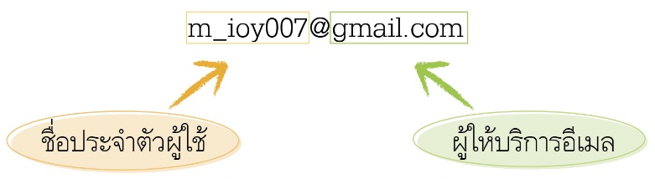
การติดต่อสื่อสารผ่านอินเทอร์เน็ต
จดหมายอิเล็กทรอนิกส์ (electronic mail) หรือที่เรียกสั้น ๆ ว่า อีเมล (e-mail)
เป็นบริการประเภทหนึ่งบนอินเทอร์เน็ต การใช้งานมีผู้ให้บริการฟรี เช่น Gmail, Hotmail
หรือ Windows Live นอกจากนี้ยังมีอีเมลของหน่วยงาน และองค์กรต่าง ๆ ที่สร้างขึ้นมา
เฉพาะอีกด้วย
การส่งอีเมลเราจะต้องมีที่อยู่ของตัวเอง และต้องทราบที่อยู่ของผู้รับข้อมูล เรียกว่า
อีเมลแอดเดรส (e-mail address) ซึ่งเป็นที่อยู่ของผู้ใช้งานบนอินเทอร์เน็ต อีเมลแอดเดรสนี้
ประกอบด้วย User ID หรือชื่อประจำตัวของผู้ใช้งานและ ISP หรือ ผู้ให้บริการอีเมล
หมายความว่า ผู้ใช้คือ m_joy007 และใช้บริการของ gmail.com ซึ่งเป็นบริการฟรีของ Google
ในชีวิตประจำวันนักเรียนใช้การติดต่อสื่อสาร อินเทอร์เน็ตในช่องทางใดบ้าง
คำถามสำคัญ

Slide 21
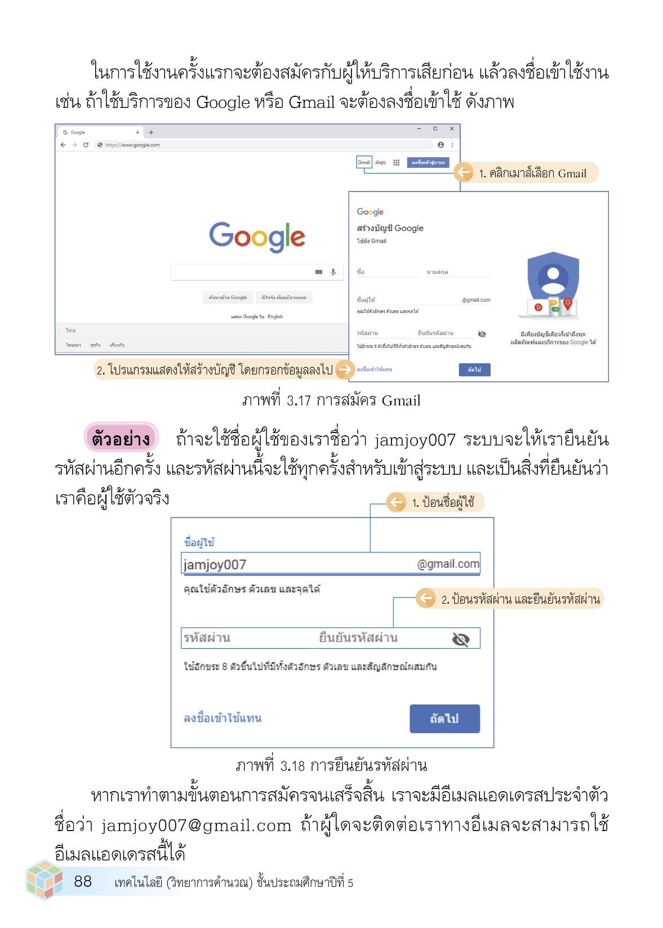
ตัวอย่าง
สมัครใช้บริการของ Gmail
ในการใช้งานครั้งแรกจะต้องสมัครกับผู้ให้บริการเสียก่อน แล้วลงชื่อเข้าใช้งาน เช่น ถ้าใช้บริการ
ของ Gmail จะต้องลงชื่อเข้าใช้ ดังภาพ
ตัวอย่าง ถ้าจะใช้ชื่อผู้ใช้ของเราชื่อว่า jamjoy007 ระบบ
จะให้เรายืนยันรหัสผ่านอีกครั้ง และรหัสผ่านนี้จะใช้ทุกครั้งสำหรับเข้าสู่ระบบ และเป็นสิ่งที่ยืนยันว่าเราคือผู้ใช้ตัวจริง
การสมัครใช้งานอีเมลของผู้ให้บริการแต่ละแห่งอาจแตกต่างกันไป แต่สิ่งที่มักเหมือนกันคือต้อง
กรอกข้อมูลส่วนตัว ป้อนชื่อผู้ใช้ และรหัสผ่าน ซึ่งข้อมูลนี้เป็นข้อมูลที่สำคัญ สามารถใช้ยืนยันตัวตนได้

Slide 22
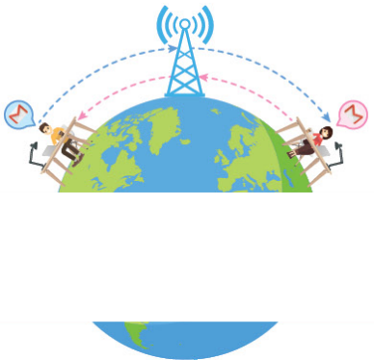
0
3.2
กิจกรรมที่ ดีอย่างไร
วัตถุประสงค์ บอกคุณลักษณะของข้อมูลที่ดีได้
ตอบ
วัสดุอุปกรณ์ 1. สมุดสำหรับจดบันทึก หรือแบบฝึกหัด 1 เล่ม
2. ปากกา 1 ด้าม
การติดต่อสื่อสารผ่านอินเทอร์เน็ต
วิธีปฏิบัติ
นักเรียนเขียนคุณลักษณะของข้อมูลที่ดี ประโยชน์
และโทษเป็นแผนภาพความคิด พร้อมกับออกแบบและระบายสี
ให้สวยงาม
ประโยชน์
ใช้ติดต่อสื่อสารได้รวดเร็ว
ติดตามข่าวสาร
พูดคุยตอบโต้ได้ทันที
ประหยัดค่าใช้จ่าย
โทษ
อาจเสียสายตา
ถูกหลอกลวงได้ง่าย
ละเมิดสิทธิส่วนบุคคล
สิ้นเปลืองพลังงานไฟฟ้า

Slide 23
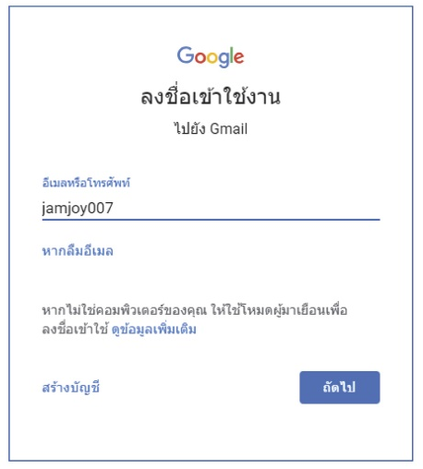

การส่งจดหมายอิเล็กทรอนิกส์
เมื่อเรามีอีเมลแอดเดรสแล้ว การใช้งานจะต้อง
ลงชื่อเข้าใช้งาน โดยเข้าเว็บไซต์ www.google.com แล้วคลิกเมาส์ที่ Gmail จากนั้นเข้าใช้งานในระบบ
นักเรียนคิดว่าจดหมายอิเล็กทรอนิกส์ดีหรือไม่ อย่างไร
คำถามสำคัญ
อีเมลแอดเดรสหรือที่อยู่ของผู้ใช้ทางอินเทอร์เน็ต
จะประกอบด้วย ชื่อผู้ใช้งาน หรือ User ID และ
รหัสประจำตัวของผู้ใช้งาน หากเราลงชื่อ
เข้าใช้งานกับผู้ให้บริการที่เราสมัครไว้
เราจะส่งอีเมลได้ทันที

Slide 24
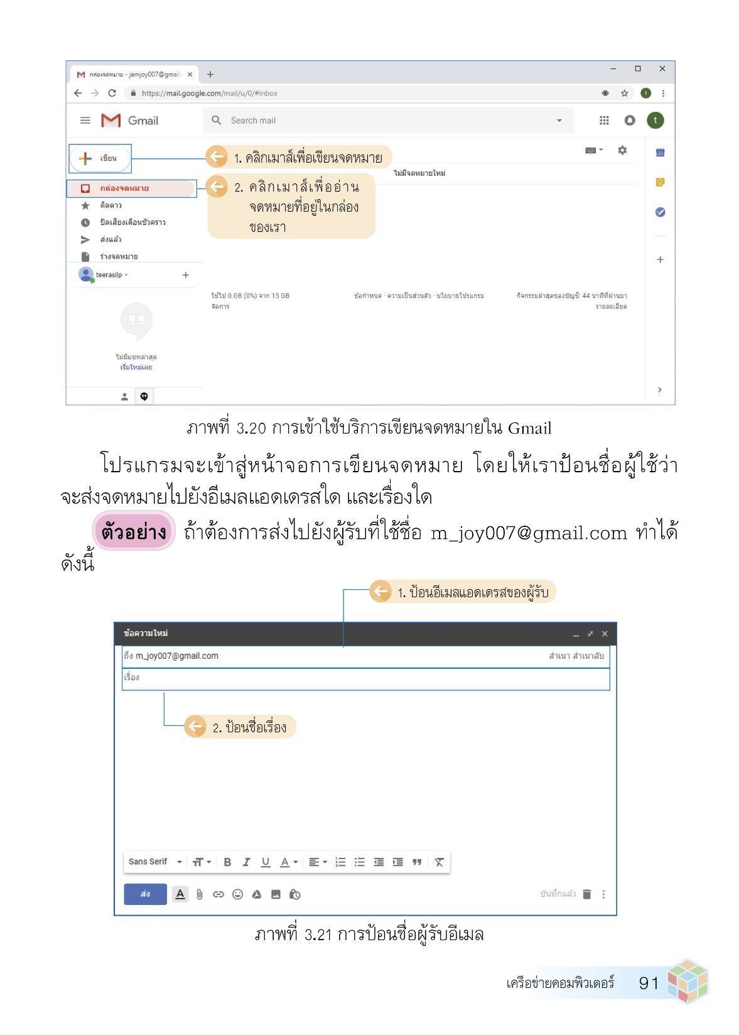
การส่งจดหมายอิเล็กทรอนิกส์หรือส่งอีเมล เราต้องทราบอีเมลแอดเดรส
ของผู้รับเสียก่อนว่าจะส่งไปยังที่ใด โดยเริ่มจากผู้ส่งลงชื่อเข้าใช้งานในระบบ
เช่น ถ้าใช้ Gmail เมื่อลงชื่อเข้าไปในระบบจะพบกับหน้าจอของโปรแกรม
หากต้องการเขียนจดหมายให้คลิกเมาส์ที่ “เขียน” ดังภาพ

Slide 25

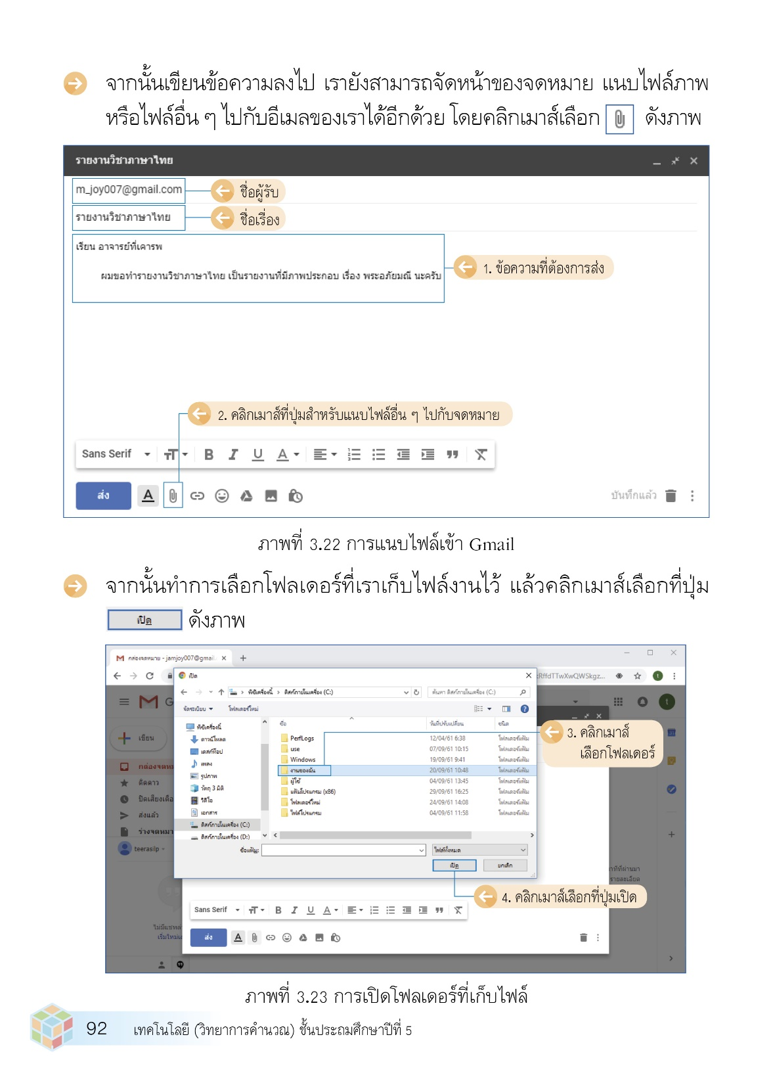
ตัวอย่าง
การส่งจดหมายอิเล็กทรอนิกส์
ถ้าต้องการส่งไปยังผู้รับที่ใช้ชื่อ m_joy007@gmail.com ทำได้ดังนี้
จากนั้นเขียนข้อความลงไป เรายังสามารถจัดหน้าของจดหมาย แนบไฟล์ภาพ หรือไฟล์อื่น ๆ ไปกับอีเมลของเราได้อีกด้วย โดยคลิกเมาส์เลือก ดังภาพ

Slide 26

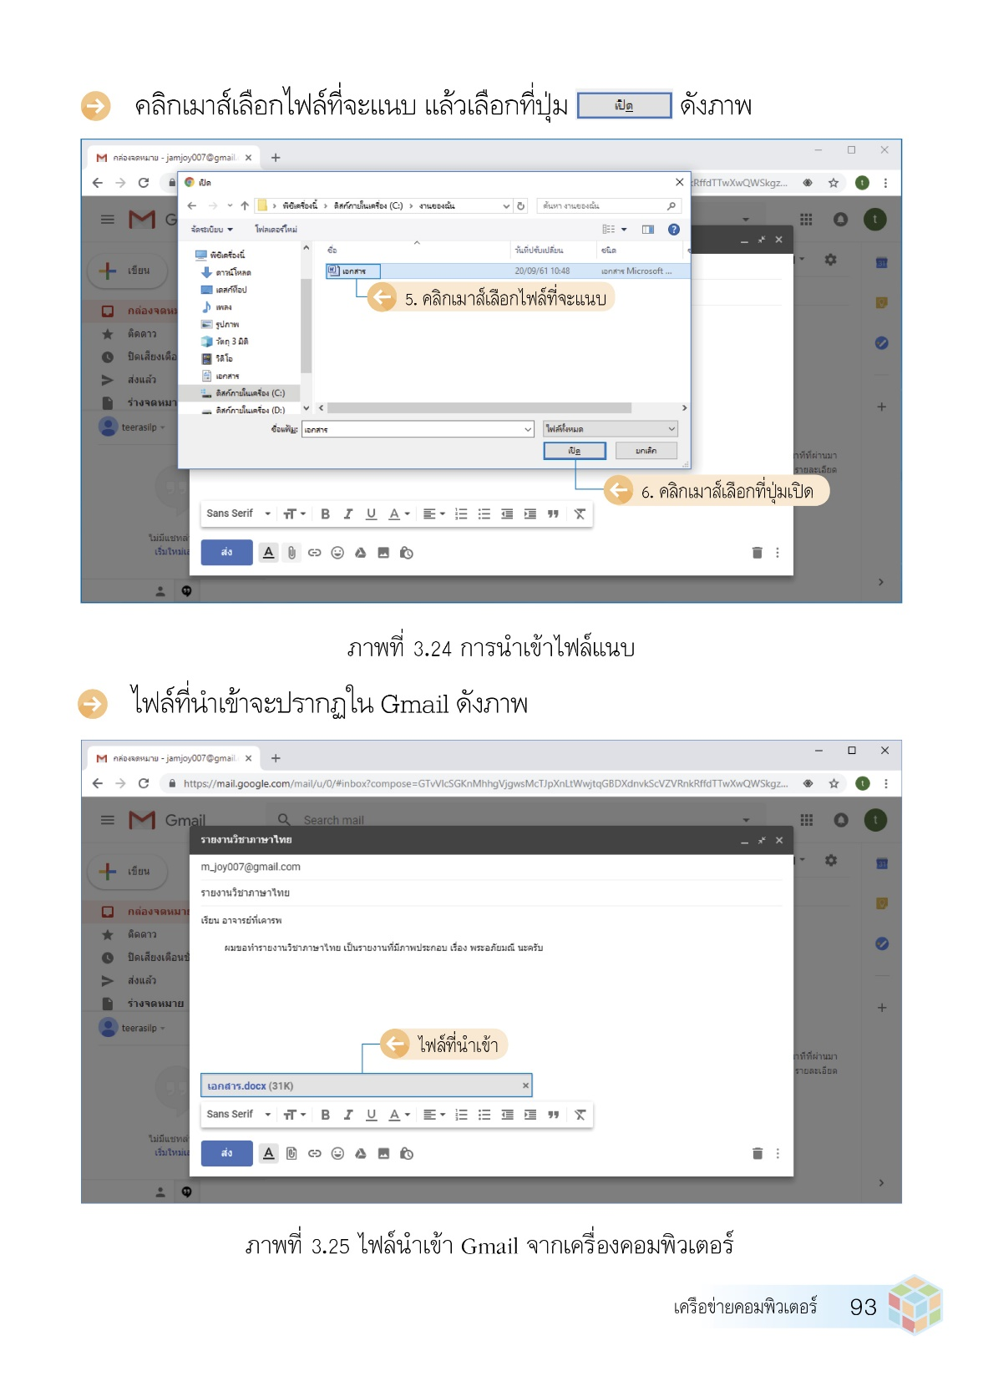
ตัวอย่าง
การส่งจดหมายอิเล็กทรอนิกส์ (ต่อ)
จากนั้นทำการเลือกโฟลเดอร์ที่เราเก็บไฟล์งานไว้
แล้วคลิกเมาส์เลือกที่ปุ่ม ดังภาพ
คลิกเมาส์เลือกไฟล์ที่จะแนบ
แล้วเลือกที่ปุ่ม ดังภาพ

Slide 27
ตัวอย่าง
การส่งจดหมายอิเล็กทรอนิกส์ (ต่อ)
ไฟล์ที่นำเข้าจะปรากฏใน Gmail ดังภาพ

Slide 28
0
3.3
กิจกรรมที่ ทักทาย
วัตถุประสงค์ ส่งข้อความทางอีเมลได้
วัสดุอุปกรณ์ คอมพิวเตอร์ 1 เครื่อง
วิธีปฏิบัติ
นักเรียนแลกเปลี่ยนอีเมลของตนเองกับเพื่อน แล้วส่งข้อความทักทายกัน

Slide 29
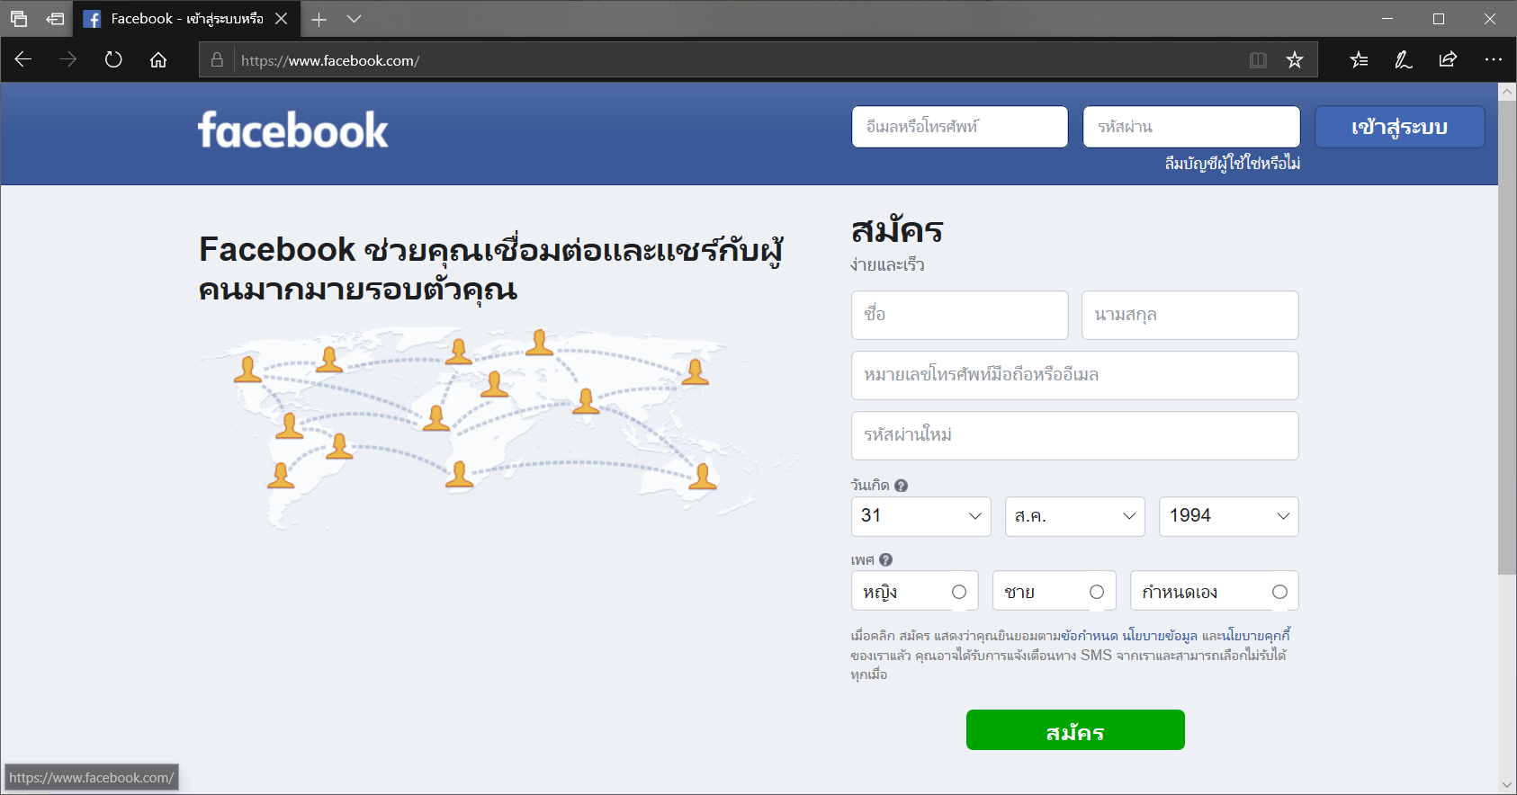
การติดต่อสื่อสารผ่านสังคมออนไลน์
สื่อสังคมออนไลน์ สามารถใช้ในการนำเสนอข้อมูล
แลกเปลี่ยนความคิดต่าง ๆ ได้อย่างสะดวก เราสามารถสื่อสาร
กับเพื่อน ๆ ได้อย่างรวดเร็ว สามารถโทรศัพท์ผ่านเครือข่าย
คอมพิวเตอร์ได้เพียงมีอุปกรณ์ที่ต่ออยู่กับอินเทอร์เน็ต สื่อสังคม
ออนไลน์มีหลายชนิด สำหรับชนิดที่ให้บริการฟรีและมีผู้ใช้
จำนวนมาก เช่น เฟซบุ๊ก (Facebook)
เฟซบุ๊ก เป็นบริการฟรีที่สามารถใช้พูดคุยแลกเปลี่ยน
ความคิดเห็น โพสต์รูปภาพและสร้างกลุ่มของเครือข่ายขึ้นมา
เฉพาะได้โดยการใช้งานให้เข้าไปในเว็บไซต์ของเฟซบุ๊ก
โดยเปิดเว็บไซต์ https://www.facebook.com แล้วพิมพ์
รายละเอียดต่าง ๆ สำหรับการสมัครเข้าใช้ครั้งแรก จากนั้น
เราสามารถเพิ่มเพื่อนหรือบุคคลที่จะติดต่อด้วยเข้ามาอีกได้มากมาย
นอกจากการสื่อสารผ่านทางอีเมลแล้ว
นักเรียนคิดว่ามีช่องทางการสื่อสารอื่นอีก
หรือไม่ อย่างไร
คำถามสำคัญ

Slide 30

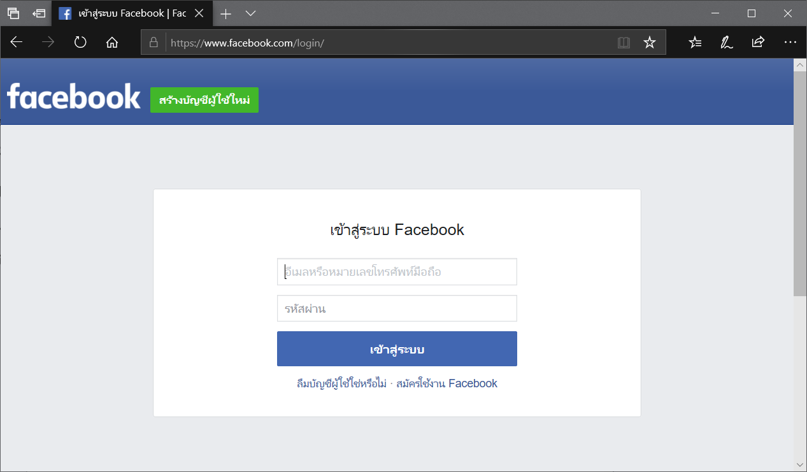
การสมัครใช้งานเฟซบุ๊กนิยมสมัครด้วยอีเมล ดังนั้นถ้าเรามีอีเมลอยู่แล้วสามารถใช้อีเมลนั้น
สมัครเข้าใช้งานเฟซบุ๊กได้ทันที เมื่อสมัครใช้งานแล้ว การเปิดใช้งานเฟซบุ๊ก จะต้องปฏิบัติตามขั้นตอน ดังนี้
พิมพ์ชื่ออีเมล และรหัสผ่านที่กำหนดไว้ตอนสมัครใช้งานลงไป
คลิกเมาส์ที่ปุ่ม
จากนั้นจะเข้าสู่หน้าจอการใช้งาน
เมื่อเข้าสู่ระบบเรียบร้อยแล้วจะเข้าสู่หน้าไทม์ไลน์ ซึ่งเป็นหน้าที่แสดงข้อมูลส่วนตัวของเราให้เพื่อน ๆ รู้จัก
โดยการใช้งานเราสามารถกำหนดได้ว่าจะแสดงข้อมูลใดบ้าง และยังกำหนดได้อีกว่าจะให้ผู้ใดเห็นข้อมูลของเราได้บ้าง นอกจากนี้เรายังใช้เฟซบุ๊กในการพูดคุย แลกเปลี่ยนข้อมูล ประชุมกลุ่มได้อีกด้วย

Slide 31
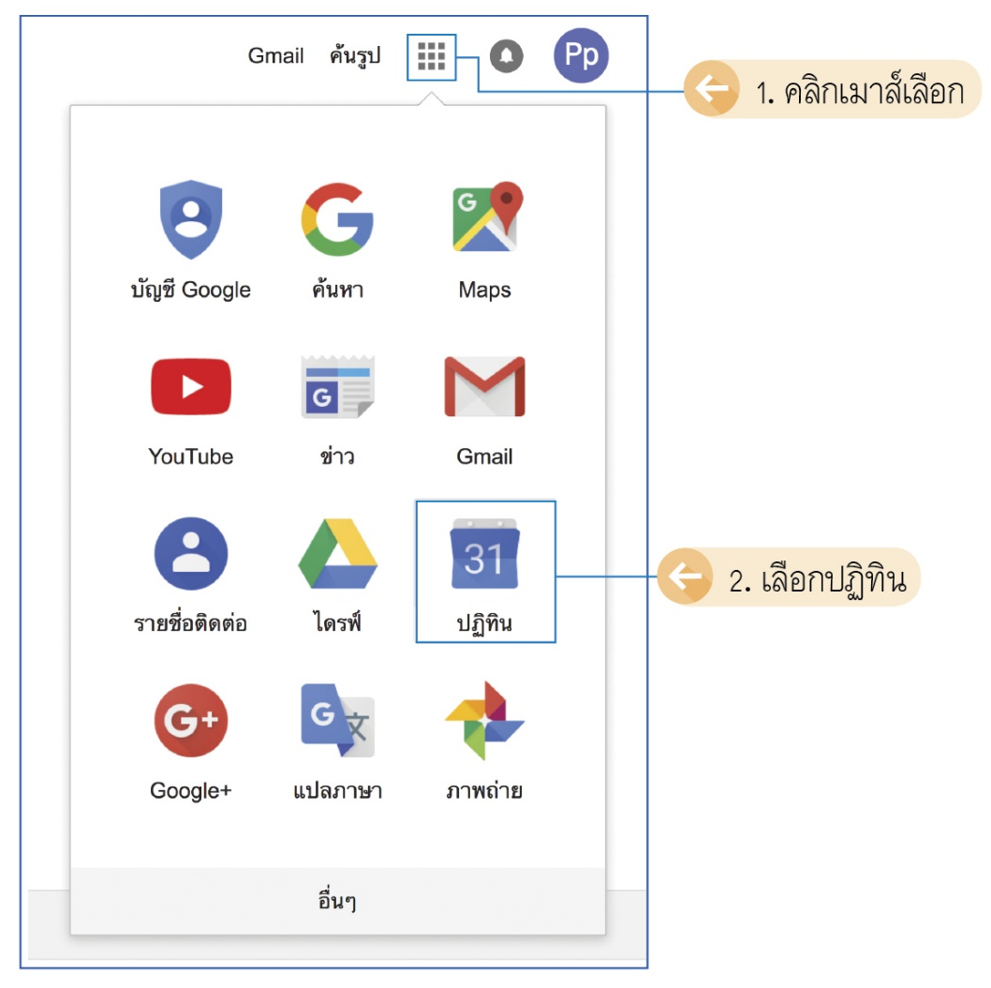
0
3.4
กิจกรรมที่ นัดหมายออนไลน์
วัสดุอุปกรณ์ คอมพิวเตอร์ 1 เครื่อง
วัตถุประสงค์ ส่งอีเมลนัดหมายหรือประชาสัมพันธ์กิจกรรมในห้องเรียน
วิธีปฏิบัติ
การนัดหมายกับเพื่อนๆ หรือประชาสัมพันธ์กิจกรรม
ในห้องเรียนสามารถตรวจสอบเวลาว่างของเพื่อน ๆ ว่าติดงานอื่น
หรือไม่ ในเวลาที่เรานัดสามารถใช้บริการของสื่อต่าง ๆ ได้ เช่น
Google ทำได้โดยขั้นตอนต่อไปนี้
เปิดเว็บไซต์ Google แล้วเข้าสู่ระบบ หรือใช้บัญชีของ
จดหมายอิเล็กทรอนิกส์ แล้วคลิกเมาส์เลือกแอป Google
โปรแกรมจะแสดงไอคอนของแอปพลิเคชันต่างๆ ออกมา
เลือกปฏิทิน

Slide 32
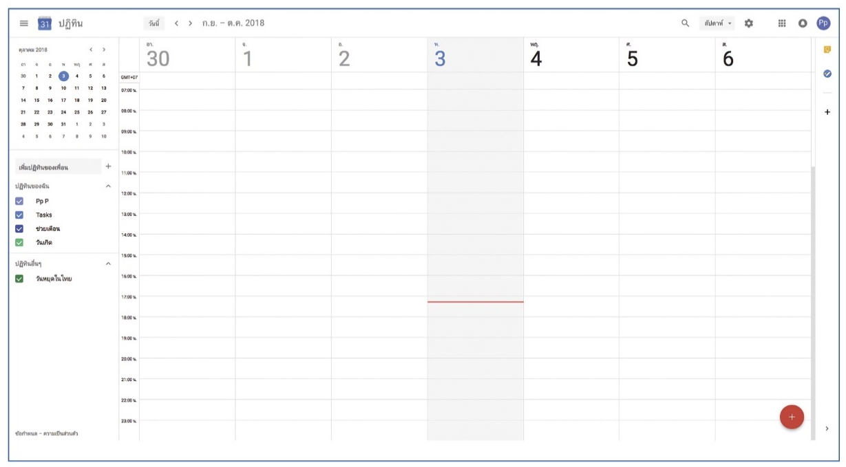
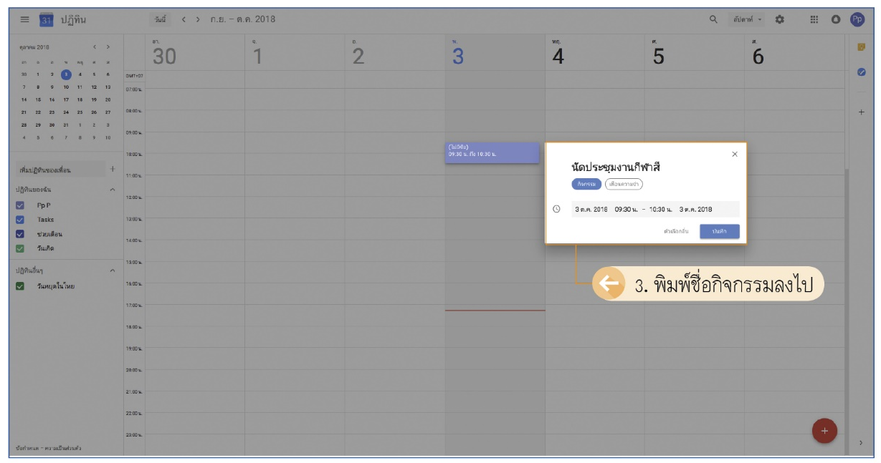
วิธีปฏิบัติ (ต่อ)
โปรแกรมจะแสดงปฏิทินออกมา เราสามารถเลือกวันต่างๆ ที่ต้องการได้ ดังภาพ
ถ้าต้องการเพิ่มงานหรือกิจกรรมในวันใด
ให้คลิกเมาส์เลือกวันที่ที่ต้องการเลือก เช่น
เลือกวันที่ 28 กันยายน 2561 เมื่อคลิกเมาส์เลือกแล้ว ระบบจะให้เพิ่มเติมกิจกรรม ดังภาพ

Slide 33
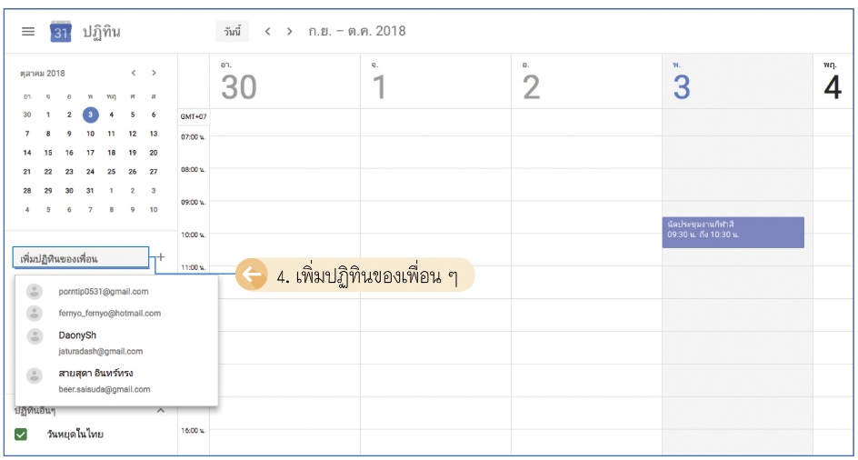
วิธีปฏิบัติ (ต่อ)
เมื่อคลิกเมาส์บันทึก ระบบจะเก็บกิจกรรมของเรา
ไว้ในปฏิทิน และเราสามารถพิมพ์ชื่อของเพื่อน
ที่ต้องการนัดเพิ่มลงไปได้ ดังภาพ
เมื่อมีการเปิดหรือเข้าสู่บัญชีจดหมายอิเล็กทรอนิกส์ ระบบจะแจ้งให้รับทราบการนัดหมายทันที

Slide 34




แบบพัฒนาทักษะในการทำข้อสอบปรนัยเพื่อประเมินผลตัวชี้วัด
หน่วยการเรียนรู้ที่ 3 การค้นหาข้อมูล
จากภาพ นักเรียนจะเลือกใช้คำค้นหาข้อมูลใด
  ปลา
  ปลาน้ำจืด
  ปลากัดจีน
  ปลาสวยงาม
ตอบ 3) เพราะปลากัดจีนเป็นคำค้นหาที่ตรงกับภาพ และเป็นการค้นหาแบบเจาะจงที่สุด

Slide 35
1 2 3 4 5 6 7 8 9 10
ข้อใดเป็นการใช้คำเพื่อค้นหาข้อมูลแบบเจาะจง
  ผลไม้
  ขนมหวาน
  ข้าวหอมมะลิ
  อาหารรสจัด
ตอบ 3) เพราะข้าวหอมมะลิเป็นคำค้นหาข้อมูลแบบเจาะจงที่สุด ซึ่งจะได้ข้อมูล
ที่ชัดเจน

Slide 36
1 2 3 4 5 6 7 8 9 10
ข้อใดเป็นการใช้คำเพื่อค้นหาข้อมูลแบบไม่เจาะจง
  แมว
  ไก่แจ้
  ปลากัดจีน
  สุนัขพันธุ์บางแก้ว
ตอบ 1) เพราะแมวเป็นคำค้นหาข้อมูลแบบไม่เจาะจง แต่ถ้าระบุพันธุ์แมวเพิ่มเข้าไปก็จะเป็นการค้นหาข้อมูลแบบเจาะจง

Slide 37
1 2 3 4 5 6 7 8 9 10
ถ้านักเรียนต้องการสร้างตารางนัดหมายกับเพื่อน
นักเรียนจะเลือกใช้บริการของ Google ข้อใด
  ข่าว
  ปฏิทิน
  แปลภาษา
  รายชื่อติดต่อ
ตอบ 2) เพราะบริการปฏิทินของ Google ช่วยให้ผู้ใช้สามารถสร้างตาราง
นัดหมายกับเพื่อนได้

Slide 38
1 2 3 4 5 6 7 8 9 10
ข้อใดเป็นโทษของการติดต่อสื่อสารผ่านอินเทอร์เน็ต
  ใช้ติดตามข่าวสาร
  พูดคุยโต้ตอบได้ทันที
  สิ้นเปลืองพลังงานไฟฟ้า
  สามารถติดต่อสื่อสารได้รวดเร็ว
ตอบ 3) เพราะโทษจากการติดต่อสื่อสาร
ผ่านอินเทอร์เน็ต คือ สิ้นเปลืองพลังงานไฟฟ้า เนื่องจากอุปกรณ์เทคโนโลยีสารสนเทศ
ที่ใช้ติดต่อสื่อสารต้องใช้พลังงานไฟฟ้า

Slide 39
1 2 3 4 5 6 7 8 9 10
ถ้านักเรียนต้องการส่งจดหมายเชิญชวน โดยใช้บริการบนอินเทอร์เน็ต
นักเรียนจะเลือกใช้บริการใด
  ยูทูบ
  จีเมล
  กูเกิล
  กูเกิลแมบ
ตอบ 2) เพราะจีเมลเป็นบริการส่งจดหมายอิเล็กทรอนิกส์บนอินเทอร์เน็ต

Slide 40
1 2 3 4 5 6 7 8 9 10
ถ้านักเรียนต้องการติดต่อสื่อสารที่สามารถส่งข้อความ โทรศัพท์พูดคุย
แนบไฟล์เอกสารหรือภาพได้ นักเรียนจะเลือกใช้บริการอินเทอร์เน็ตรูปแบบใด
  อินสตาแกรม
  ยูทูบ
  เฟซบุ๊ก
  จดหมายอิเล็กทรอนิกส์
ตอบ 3) เพราะ เฟซบุ๊กสามารถส่งข้อความ โทรศัพท์พูดคุย
และแนบไฟล์เอกสารหรือภาพได้ ทำให้เกิดความสะดวก และผู้รับสามารถตอบกลับได้ทันที

Slide 41
1 2 3 4 5 6 7 8 9 10
พิจารณาข้อความต่อไปนี้ แล้วตอบคำถามข้อ 8-10
sumalee1995@hotmail.com
ตอบ 4) เพราะ sumalee1995
เป็นชื่อประจำตัว
ของผู้ใช้
ข้อใดคือชื่อประจำตัวของผู้ใช้
  com
  hotmail
  1995@
  sumalee1995

Slide 42
1 2 3 4 5 6 7 8 9 10
พิจารณาข้อความต่อไปนี้ แล้วตอบคำถามข้อ 8-10
sumalee1995@hotmail.com
ข้อใดคือส่วนของผู้ให้บริการอีเมล
  com
  1995
  sumalee
  hotmail.com
ตอบ 4) เพราะ hotmail.com
เป็นผู้ให้บริการอีเมล นอกจากนี้
ยังมี gmail.com ที่เป็นผู้ให้บริการ
อีกด้วย

Slide 43
1 2 3 4 5 6 7 8 9 10
พิจารณาข้อความต่อไปนี้ แล้วตอบคำถามข้อ 8-10
sumalee1995@hotmail.com
ข้อความข้างต้นเรียกว่าอะไร
  กูเกิล
  เว็บไซต์
  ผู้ให้บริการ
  อีเมลแอดเดรส
ตอบ 4) เพราะ sumalee1995@hotmail.com มีชื่อเรียกว่า อีเมลแอดเดรส

